Slide 1
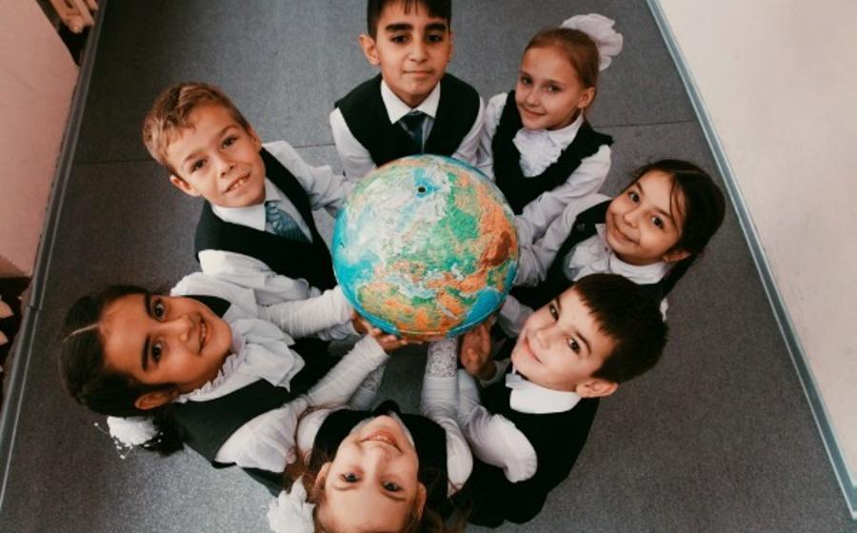
Особенности и стереотипы работы с детьми-инофонами
Подготовила: Алексеева Т.Л., педагог-психолог, МБОУ СОШ 77

Slide 2
1) дети-инофоны не говорят или плохо говорят на русском языке, а педагогам надо обучать их в одной группе (классе) с русскоязычными детьми;
2) дети-инофоны поступают в образовательную организацию без специальной подготовки, не могут усвоить программу;
3) педагоги не знают методики работы с детьми-мигрантами, не знают их родного языка, не всегда учитывают их родной менталитет и религиозные традиции;
4) нет базовых программ обучения детей-инофонов в русскоязычных школах, нет методических пособий, специальных учебников и др.

Slide 3
Задача-максимум
- ребенок-инофон, должен не просто научиться говорить, читать и писать по-русски,
он должен освоить учебно-научный стиль речи, для того чтобы получать полноценное образование наряду с носителями русского языка

Slide 4
Виды работы в полиэтническом классе
Коллективная работа -
Достоинство этой формы работы состоит в том, что она значительно увеличивает объём речевой деятельности на уроках: хоровые ответы помогают преодолеть боязнь допустить ошибку, а это самое главное в работе с такими учениками. Данная форма работы удобна для ситуаций, которые побуждают их спросить или сказать что-либо на русском языке. Она помогает создать у детей запас наиболее употребительных русских слов и фраз для использования их в разговорной речи.

Slide 5
Работа в парах
Работа по цепочке
Работа в парах помогает
исправлять речевые ошибки
учеников путём составления
диалога по заданной
ситуации. Дети оказывают
друг другу помощь в
правильном и чётком
формулировании ответов на неродном языке.
Работа по цепочке позволяет отработать учебно-научный стиль речи, его понимание, умение составлять формулировки к различным понятиям со зрительно опорой и без нее
Копирование позволяет совершенствовать технику письма, пополнять словарный запас. Кроме того письменная речь усваивается легче устной, для ее понимания имеется больший временной промежуток.
Переписывание текста

Slide 6
Дополнительные средства
Предметные картинки
карточки
Раздаточный материал

Slide 7
Создание благоприятной среды
Идентификация
(внешняя)
Характер взаимодействия со взрослыми
Самоидентификация
Характер взаимодействия с другими детьми

Slide 8
